Slide 1



基于SVM的算法实践相关文本判别系统
中期答辩
杜易初
指导教师：朱国进

Slide 2

项目简介
该判别系统接受一个url（或文本）作为输入x，判别后输出字符串y，阐明该网页（或文本）的类别。记集合A={文档|它的内容与算法实践相关，也即描述的是计算机数据结构编程的相关内容}。那么y为“yes”或“no”，前者表示x∈A；后者表示x∉A。
该系统可用于自动化收集各大Online Judge（程序在线评测平台）上题目的解题报告。

Slide 3
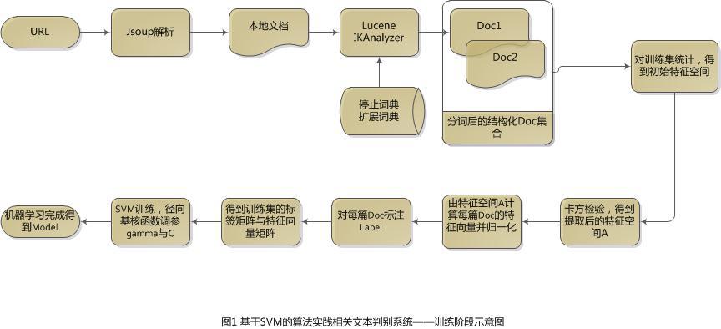
训练阶段示意图

Slide 4
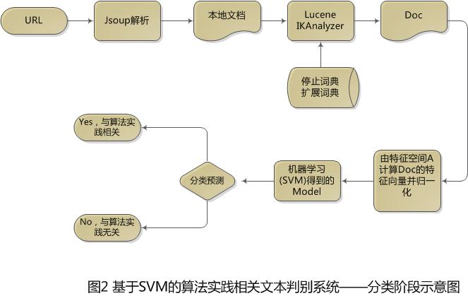
使用阶段示意图

Slide 5
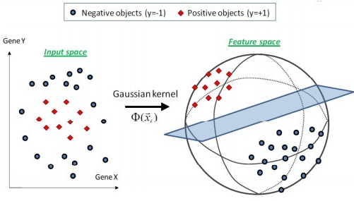
支持向量机
支持向量机的主要思想是建立一个分类超平面作为决策曲面,使得正例和反例之间的隔离边缘被最大化,支持向量机的理论基础是统计学习理论,更精确的说,支持向量机是结构风险最小化的近似实现。

Slide 6
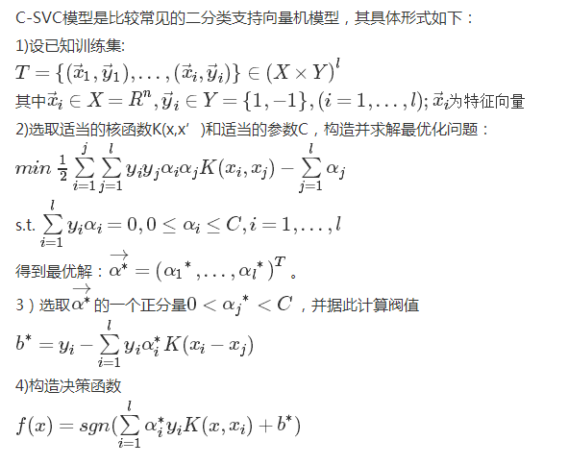
二分类支持向量机

Slide 7
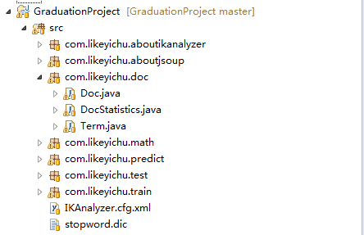

项目结构
https://github.com/chuchu9293/GraduationProject/

Slide 8
结束.致谢
谢谢

